Slide 1
Práca s binárnymi súbormi
Lukáš Stopka
Stanislav Zemančík
3.CI

Slide 2
1. Úvod
Binárny číselný systém používa na vyjadrenie čísel 0 a 1. Počítače používajú binárne čísla na ukladanie a vykonávanie operácií s akýmikoľvek údajmi. V tomto návode sa naučíme, ako previesť binárne na desiatkové a naopak. Tiež na nich vykonáme sčítanie a odčítanie.

Slide 3
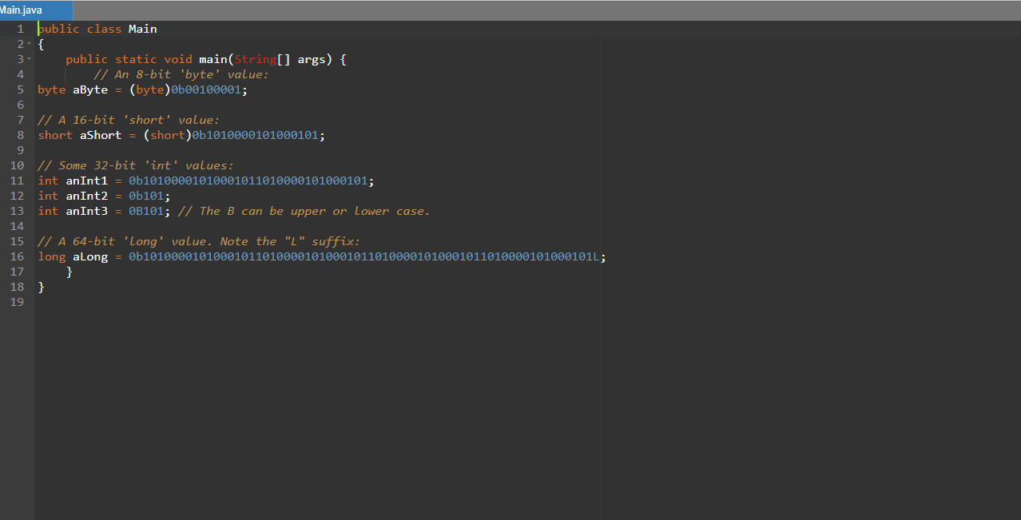
2. Binárny literál Java 7: predstavila binárny literál. Zjednodušilo používanie binárnych čísel. Aby sme ho mohli použiť, musíme pred číslom zadať 0B alebo 0b:

Slide 4
3. Konverzia binárnych čísel
V tejto časti sa naučíme, ako previesť binárne číslo do jeho desiatkového formátu a naopak. Tu najprv použijeme vstavanú funkciu Java na konverziu a potom pre ňu napíšeme vlastné metódy.
3.1. Metóda Integer.parseInt() konvertuje reťazec na int s daným redixom. Podpis metódy parseInt(). Na prevod desiatkového čísla na jeho binárny reťazec:

Slide 5
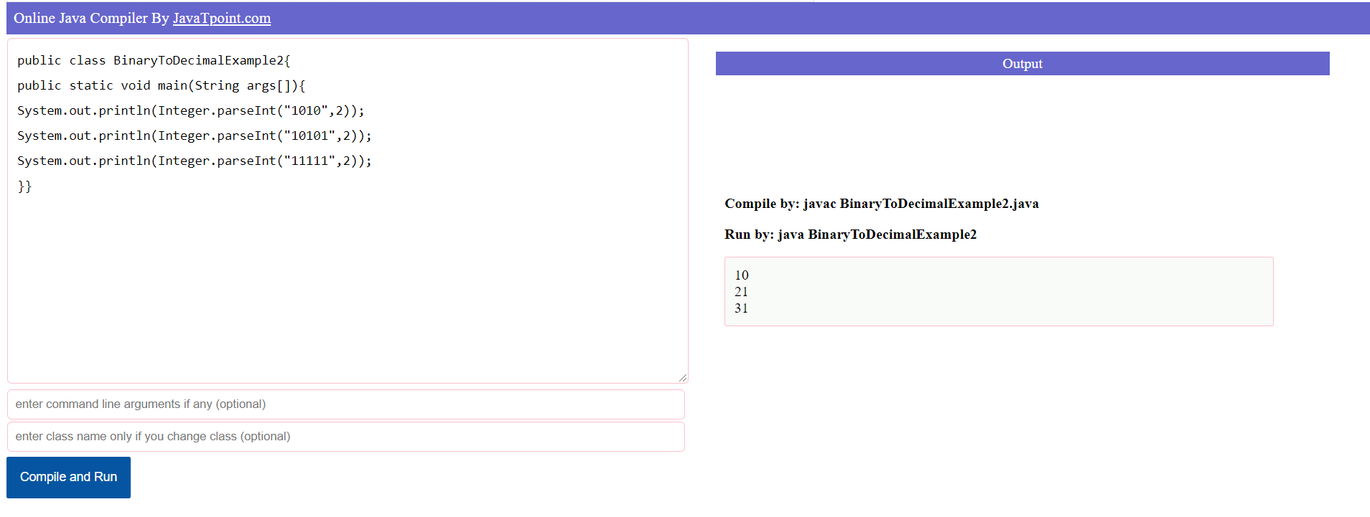
Prevod z binárnej do decimálnej sústavy

Slide 6
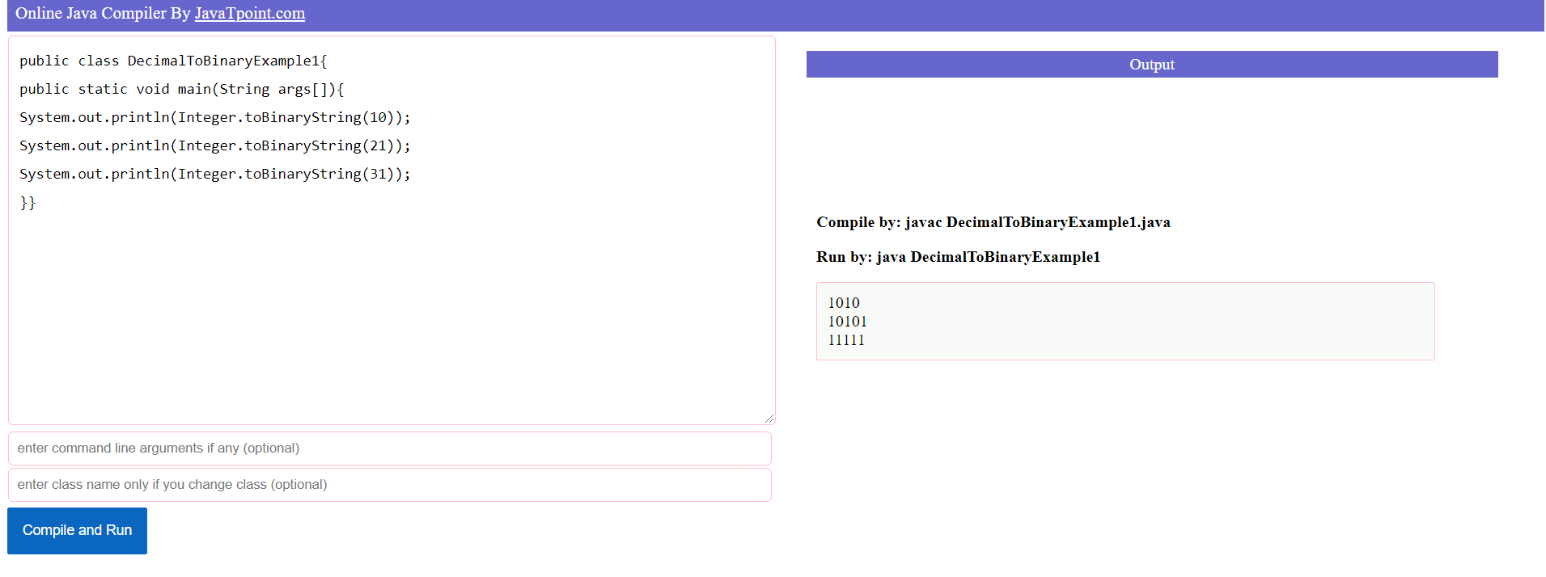
Prevod z decimálnej do binárnej sústavy

Slide 7
Zapisovanie bajtov do binárneho súboru
Riešenie by malo vytvoriť súbor, ak neexistuje, alebo ho pred zápisom skrátiť, ak už existuje. Nasledujú niektoré dostupné možnosti v jazyku Java na zapisovanie bajtov do binárneho súboru.
1. Používame Files Class
V Java 7 môžeme použiť Files.write(…), ktorý efektívne zapisuje bajty do súboru. Otvorí súbor na zápis, vytvorí súbor, ak neexistuje, alebo najprv skráti existujúci súbor na veľkosť 0

Slide 8
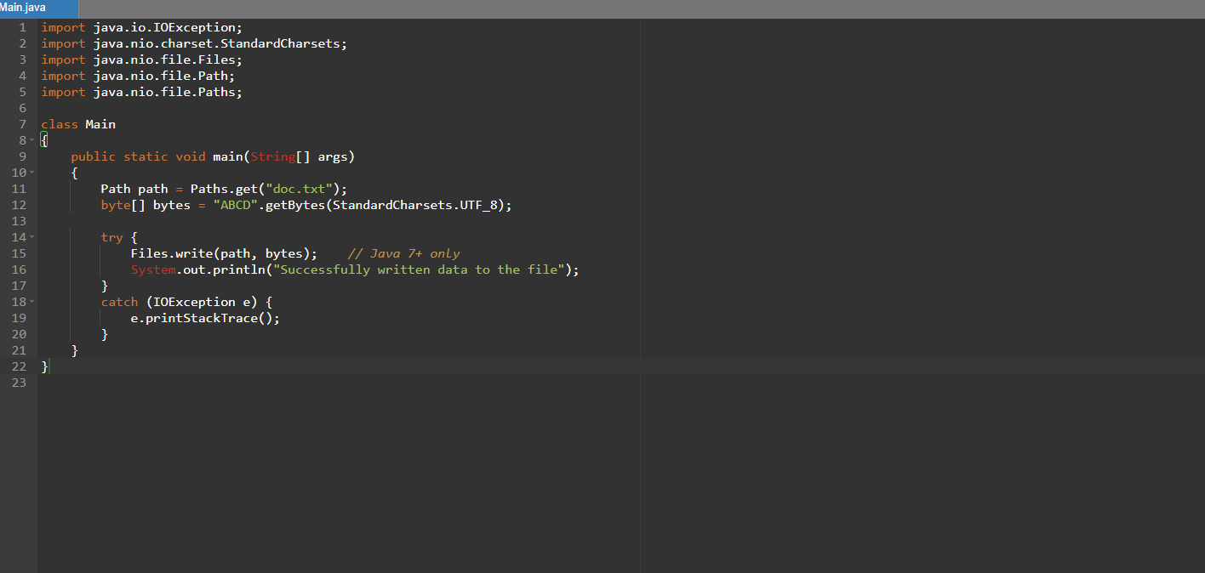
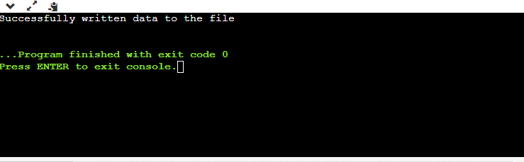

Slide 9
práca s binárnymi číslami v jazyku Java. Spôsob, ako vytvoriť pole binárnych čísel a urobiť s nimi nejaké výpočty. Napríklad X- alebo hodnoty alebo vynásobiť maticu binárnych čísel.
Vo verzii Java 7 môžete jednoducho použiť binárne čísla tak, že deklarujete ints a pred svoje čísla uvediete 0b alebo 0B:

Slide 10
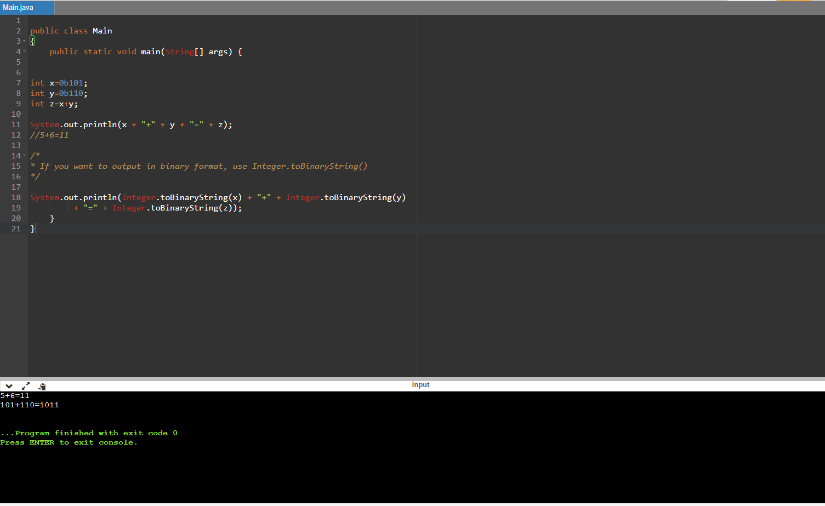

Slide 11
Porovnanie textových súborov a binárnych súborov
Textové súbory majú výhodu, že je možné kedykoľvek si prehliadnuť ich obsah, vytvoriť alebo upraviť bežným editorom. To je aj dôvod, prečo sú vhodné na ukladanie textu. Na ukladanie iných dátových typov sa síce môžu použiť, ale nie je to výhodné, pretože napríklad číslo 65535 zaberie v textovom súbore priestor 5 Byte a v binárnom len 2 Byte. Ďalej nie sú vhodné na ukladanie polí, pretože medzi jednotlivé prvky poľa ešte musíme vložiť nejaký separátor, napriklad medzeru a tým je súbor automaticky väčší. Binárne súbory majú nevýhodu, že síce si ich obsah môžme prehliadnuť napríklad PSPad editorom, ale niečo v nich meniť je prinajmenšom nevhodné, pretože môžeme viac pokaziť ako napraviť. Výhodou je, že sú väčšinou menšie, rýchlejšie sa s nimi pracuje a pri ukladaní polí nepotrebujú separátor. Teraz si dokážeme to, čo som napísal. Napíšeme jednoduchý program, ktorý vytvorí pole 50 000 000 integerov, uloží ho do textového súboru a potom ho uloží do binárneho súboru. Pri ukladaní do súborov zmeriame ako dlho to trvá a vypíšeme.

Slide 12
Zdroje:
https://www.javatpoint.com/java-binary-to-decimal
https://www.baeldung.com/java-binary-numbers
https://stackoverflow.com/questions/7971074/working-with-binary-numbers-in-java
Ďakujeme za pozornosť

